Slide 1
ОТЧЕТ о результатах контрольного мероприятия мероприятия
Контрольно-счетная палата
Петропавловск-Камчатского городского округа
Проверка поступления доходов от сдачи в аренду имущества, составляющего казну городских округов (за исключением земельных участков), поступления доходов от использования имущества, находящегося в собственности городских округов (за исключением имущества муниципальных бюджетных и автономных учреждений)
за 2023 год (иные периоды)

Slide 2
1. Основание для проведения контрольного мероприятия: пункт 1.1.4 плана деятельности Контрольно-счетной палаты Петропавловск-Камчатского городского округа на 2024 год, утвержденного приказом Контрольно-счетной палаты от 15.12.2023 № 57-КСП.
Отчет составлен на основании акта о результатах проведения контрольного мероприятия от 04.10.2024 № 01-06/12-1.1.4.
2. Цель контрольного мероприятия:
Осуществление контроля за своевременностью и полнотой поступления в бюджет городского округа доходов от сдачи в аренду имущества, составляющего казну городских округов (за исключением земельных участков), поступления доходов от использования имущества, находящегося в собственности городских округов (за исключением имущества муниципальных бюджетных и автономных учреждений).
3. Предмет контрольного мероприятия:
Деятельность объекта контроля по использованию муниципального имущества, переданного городским округом в аренду (за исключением земельных участков).

Slide 3
4. Проверяемый период: 2023 год (иные периоды в случае необходимости).
5. Объект контроля: Управление имущественных и земельных отношений администрации Петропавловск-Камчатского городского округа – муниципальное учреждение*.
6. Срок проведения контрольного мероприятия: с 07.08.2024 по 04.10.2024.
7. Наличие пояснений и/или замечаний, поступивших от Управления имущественных и земельных отношений администрации Петропавловск-Камчатского городского округа – муниципальное учреждение на акт о результатах проведения контрольного мероприятия: пояснения Управления от 18.10.2024 № 01-06-01/8718-Д/24 (Заключение КСП от 25.10.2024, исх. от 25.10.2024 № 01-КСП-01/20838-Д/24).
8. Объем проверенных средств и/или имущества: 97 800,55 тыс. рублей.
9. Результаты контрольного мероприятия:
«Проверка поступления доходов от сдачи в аренду имущества, составляющего казну городских округов (за исключением земельных участков), поступления доходов от использования имущества, находящегося в собственности городских округов (за исключением имущества муниципальных бюджетных и автономных учреждений)» за 2023 год (иные периоды в случае необходимости).
____________
*Далее – Управление, Управление имущественных и земельных отношений, УИЗО.

Slide 4
Выводы по результатам контрольного мероприятия:
1. Решением Городской Думы ПКГО от 28.08.2013 № 108-нд* утвержден порядок предоставления в аренду объектов муниципального нежилого фонда в городском округе.
При анализе Решения Городской Думы ПКГО от 28.08.2013 № 108-нд установлено, что часть 2 статьи 2 Решения Городской Думы ПКГО от 28.08.2013 № 108-нд приведена в соответствие Решением Городской Думы ПКГО от 30.08.2024 № 149-нд, или через 334 календарных дня со дня утверждения Порядка от 21.03.2023 № 147/23.
2. Общее количество актуальных договоров аренды имущества, составляющего казну городского округа в 2023 году, составило 40 единиц, из них:
2 договора аренды имущества, составляющего казну городского округа заключены в 2023 году с субъектами малого и среднего предпринимательства;
38 договоров (включая арендатора публичное акционерное общество энергетики и электрификации «Камчатскэнерго») аренды имущества, составляющего казну городского округа, заключены в иные периоды, срок действия которых распространялся на период 2023 года.
_____________
*Здесь и далее – Решение Городской Думы ПКГО от 28.08.2013 № 108-нд «О порядке предоставления в аренду объектов муниципального нежилого фонда в Петропавловск-Камчатском городском округе».

Slide 5
Выводы по результатам контрольного мероприятия:
3. В договорах аренды объектов: Нежилое помещение. «Котельная», ш. Халактырское, в/городок № 2 (площадь 260,0 кв. м), кадастровый номер 41:01:0000000:490; Нежилое здание. Нежилое, КТП ВАИ, ш. Халактырское, в/г 7х, (площадь 89,5 кв.м.), кадастровый № 41:01:0000000:53, заключенных с субъектами МСП, отсутствует информация о целевом назначении, передаваемого арендатору имущества, составляющего казну городского округа, или сведения об универсальности использования, передаваемого арендатору имущества, составляющего казну городского округа. Управлением в Пояснениях к Акту от 18.10.2024 № 01-06-01/8718-Д/24 сообщено, что указанные замечания будут учтены в дальнейшей работе.
4. В нарушение требований Гражданского кодекса Российской Федерации, части 2 статьи 19 Федерального закона от 13.07.2015 № 218-ФЗ «О государственной регистрации недвижимости», Решения от 05.07.2016 № 453-нд «О порядке управления и распоряжения имуществом, находящимся в собственности Петропавловск-Камчатского городского округа» выявлено отсутствие государственной регистрации двух договоров аренды объектов, заключенных в 2023 году с субъектами МСП:
1. «Часть нежилого здания. Здание гараж. ул. Никольская сопка», кадастровый № 41:01:0000000:1555;
2. «Нежилое здание. Склад-холодильник. ул. Пограничная, д. 58, стр. 9», кадастровый № 41:01:0010126:3058.
В период проведения контрольного мероприятия проведена государственная регистрация договора аренды недвижимого имущества от 25.11.2023 № 2-АА/23 объекта нежилого здания. Склад-холодильник. ул. Пограничная, д. 58, стр. 9. По второму объекту Управлением представлены Пояснения к Акту, согласно которых провести мероприятия по его регистрации не представляется возможным в связи с расторжением договора аренды недвижимого имущества.

Slide 6
Выводы по результатам контрольного мероприятия:
5. При проведении анализа договора аренды муниципального имущества от 01.01.2012 № 1/ар-12 с ОАО «Камчатскэнерго», установлено, что ранее по результатам рассмотрения дела о нарушении антимонопольного законодательства, на основании решения по делу № 21-05/04-15А, Комиссия УФАС по Камчатскому краю 09.04.2015 выдала Комитету по управлению имуществом администрации городского округа предписание о нарушении антимонопольного законодательства, выразившемся в предоставлении муниципальной преференции ОАО «Камчатскэнерго» с 01.01.2013 в нарушение требования статьи 17.1 Федерального закона от 26.07.2006 № 135-ФЗ «О защите конкуренции», условий согласования преференции УФАС по Камчатскому краю от 14.10.2011 № 1891/06, пункта 1.3 договора от 01.01.2012 № 1/ар-12, путем передачи объектов теплоснабжения, являющихся муниципальной собственностью в количестве 263 объекта без проведения процедуры торгов.
Законное предписание УФАС по Камчатскому краю по делу № 21-05/04-15А от 09.04.2015 не исполнено органами администрации городского округа в установленный срок и по настоящее время.
По состоянию на 04.10.2024 концессионные соглашения субъектом Российской Федерации – Камчатским краем с участием администрации ПКГО в отношении перечня объектов недвижимого и движимого имущества, утвержденных Распоряжением от 31.01.2023 № 13-р, Распоряжением от 25.01.2024 № 7-р не заключены, возврат объектов муниципальной собственности, находящихся в пользовании и владении ПАО «Камчатскэнерго» в ведение Управления имущественных и земельных отношений не произведен.
Управлением предпринимаются все необходимые меры, направленные на исполнение предписания УФАС от 09.04.2015 по делу № 21-05/04-15А, а также Федерального закона от 21.07.2005 № 115-ФЗ «О концессионных соглашениях».

Slide 7
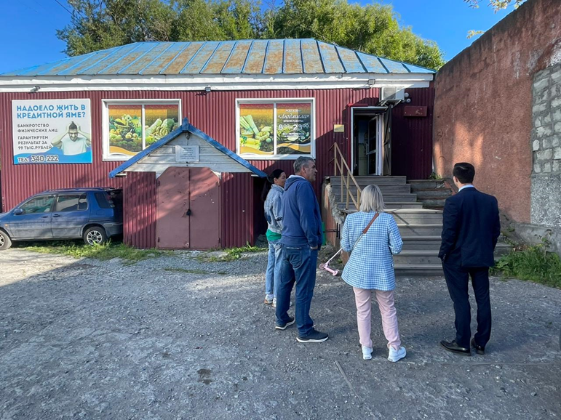
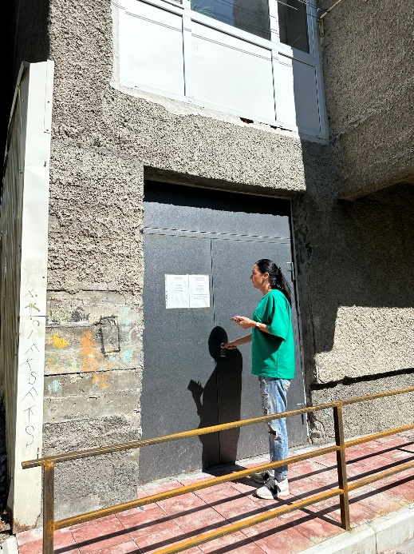
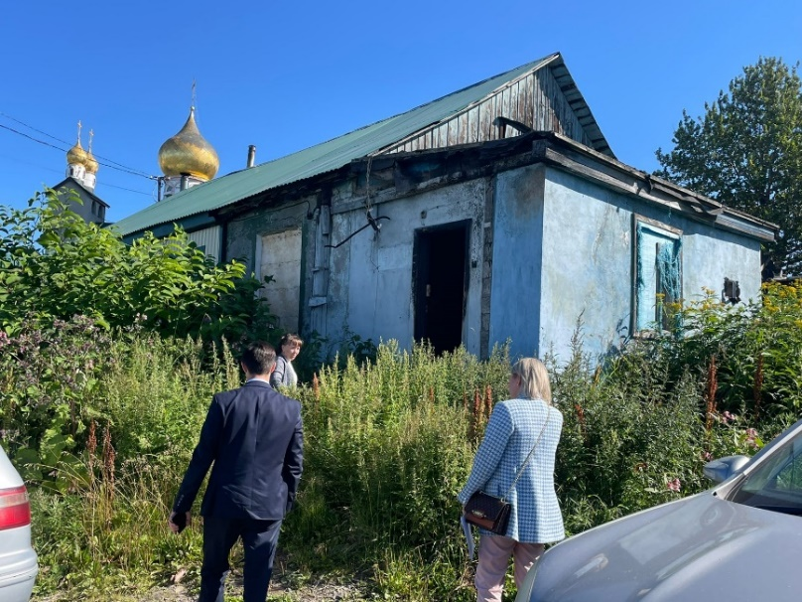
Выводы по результатам контрольного мероприятия:
В период с 29.08.2024 по 11.09.2024 на основании пункта 3.2. программы проведения контрольного мероприятия, утвержденной Приказом Контрольно-счетной палаты от 31.07.2024 № 28-км, КСП совместно с депутатами Городской Думы городского округа и сотрудниками Управления имущественных и земельных отношений с целью объективной оценки использования, обеспечения сохранности муниципального имущества, составляющего казну городского округа, переданного арендаторам в рамках заключенных договоров аренды проведен визуальный осмотр муниципального имущества в рамках контрольного мероприятия. Акт визуального осмотра и обмеров подписан членами комиссии 12.09.2024.
Объект «Нежилое. Магазин. ул. Попова»
Объект «Нежилые помещения
поз. 10, 12 цокольного этажа
в жилом доме. ул. Звездная, д. 4/1»
Объект «Нежилое помещение ул. Доватора,
д. 31, пом. 3»

Slide 8
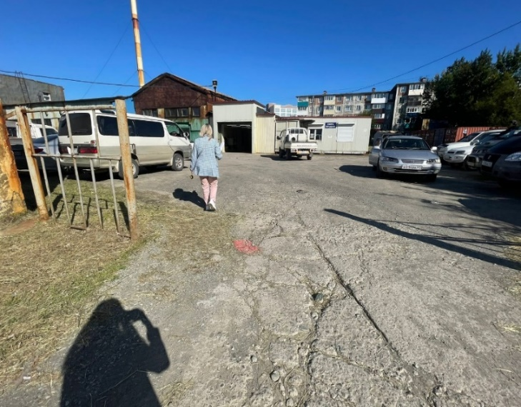
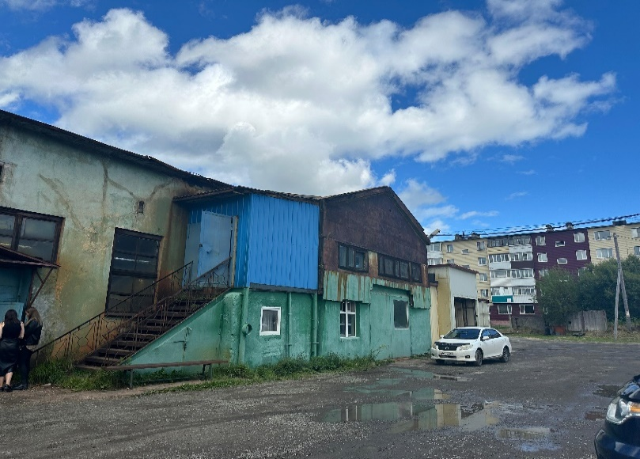
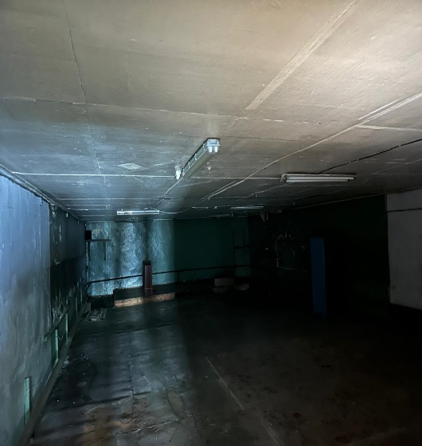
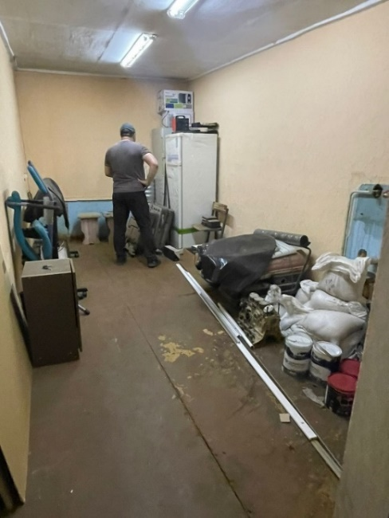
Выводы по результатам контрольного мероприятия:
6. Визуальный осмотр муниципального имущества городского округа, переданного субъектам МСП и ПАО «Камчатскэнерго», показал, что арендаторами в целом выполняются условия заключенных договоров аренды недвижимого имущества. Вместе с тем, выявлен ряд нарушений, касающихся объектов муниципального имущества, переданных по договорам аренды недвижимого имущества, а именно:
6.1. Проверкой установлено, что объект «Нежилое помещение поз. 13 второго этажа в здании котельной 103 квартал, ул. Бохняка, д. 10а», переданный ИП Кравченко С.А. по договору аренды имущества от 28.01.2011 № 09/74, входит в состав общей площади здания котельной 103 квартала по ул. Бохняка, д. 10а, которая согласно выписки из ЕГРН составляет 1 094,6 кв. м. и полностью передано ПАО «Камчатскэнерго» по договору аренды имущества от 01.02.2011 № 06-02/02. Управлением в отношении указанного объекта запланировано проведение работ по исключению задвоения сдачи в аренду позиции 13 второго этажа объекта, со сроком проведения работ – 1 квартал 2025 года.
При осмотре объекта «Нежилые помещения поз. 1-6 подвала; поз.1-12, 15-20 первого этажа; поз. 1-14 второго этажа; поз. 1-11 третьего этажа в здании котельной 103 квартал, ул. Бохняка, д. 10а», переданного ПАО «Камчатскэнерго» по договору аренды имущества от 01.02.2011 № 06-02/02 установлено, что нежилое помещение поз. 12 второго этажа с 2014 года является пустующим и не используется Обществом по настоящее время.
Нежилое помещение поз.12 второго этажа (S= 129,4 $м^{2}$)
Нежилое помещение поз.13 второго этажа (S= 1$3,9 м^{2}$)

Slide 9
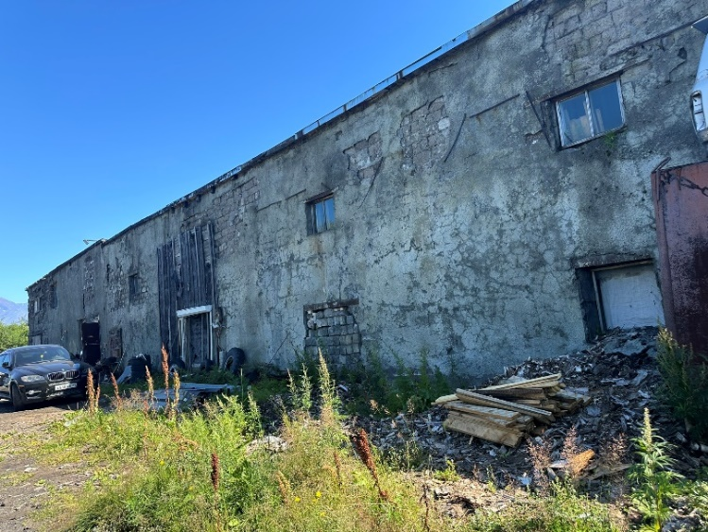
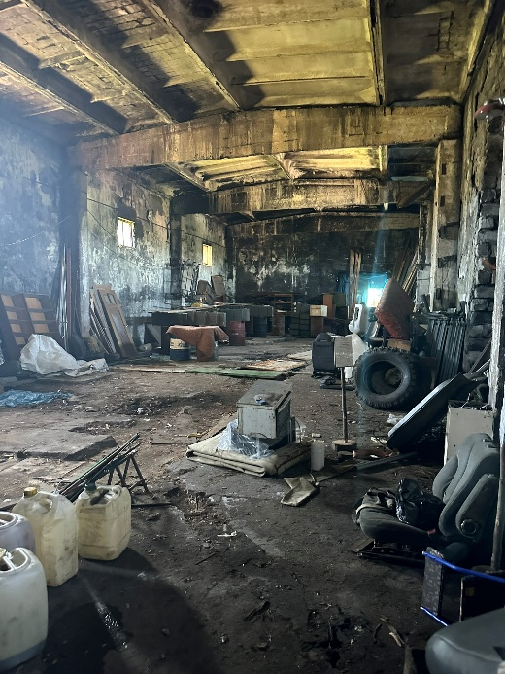
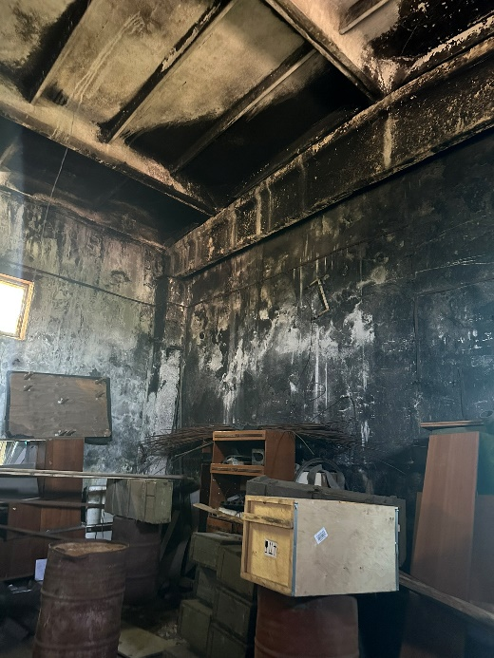
Выводы по результатам контрольного мероприятия:
6.2. Объект «Нежилое здание «Котельная», ш. Халактырское, в/г №2», переданный ИП Краснонос Н.К. по договору аренды имущества от 13.06.2006 № 2576 под столярный цех. Фактически арендатором задействована вся общая площадь здания, а именно 464,0 кв.м., или на 204,0 кв.м. больше, чем передано в аренду, что является нарушением пункта 1.1. раздела 1 вышеуказанного договора. Соответственно, бюджет городского округа недополучал доходы от сдачи в аренду имущества, составляющего казну городских округов (за исключением земельных участков) в период с 23.12.2019, или порядка 3,5 лет.
По результатам проверки Управлением в отношении указанного объекта запланированы мероприятия по организации проведения аукциона на право заключения договора аренды в отношении помещений объекта, площадью 204,0 кв.м., в соответствии с требованиями Федерального закона от 26.07.2006 № 135-ФЗ «О защите конкуренции», Федерального закона от 29.07.1998 № 135-ФЗ «Об оценочной деятельности в Российской Федерации», Приказа ФАС от 21.03.2023 № 147/23, с ориентировочным сроком – первое полугодие 2025 года.

Slide 10
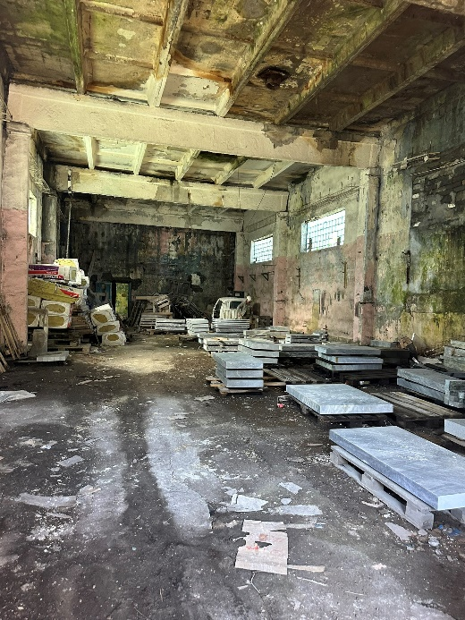
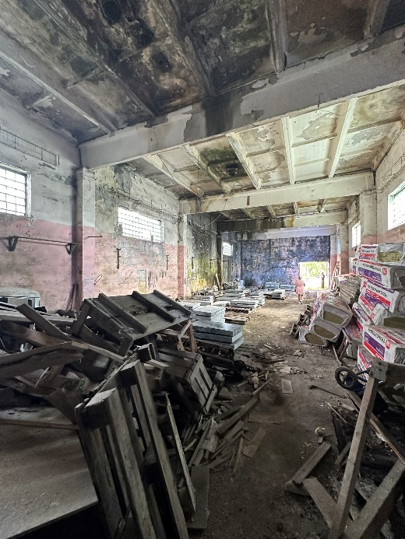
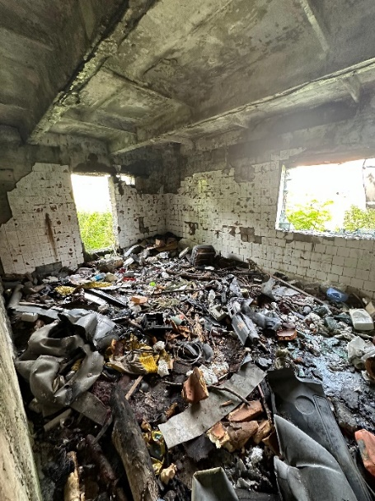
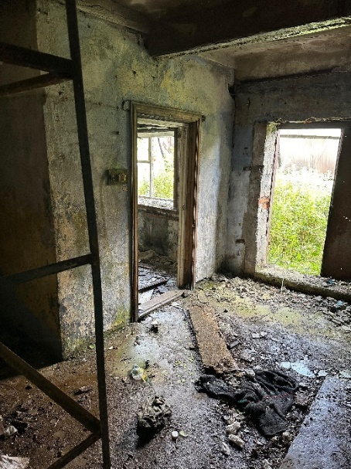
Выводы по результатам контрольного мероприятия:
6.3. Объект «Нежилое «Здание котельная/спортзал», ул. Степная, в/г №3 «Образцовый», переданный ООО «КМК Монумент» по договору аренды имущества от 20.02.2007 № 2710. Согласно выписки из ЕГРН, общая площадь здания составляет 362,0 кв.м., или 121,0 кв.м. остаются на сегодняшний день не задействованы, в связи с неудовлетворительным его состоянием.
Управлением запланировано направление уведомления в адрес ООО «КМК Монумент» о возможности реализации преимущественного права на приобретение арендуемого муниципального имущества по вышеуказанному договору аренды, в соответствии с требованиями Решения Городской Думы ПКГО от 28.08.2013 № 108-нд, со сроком направления уведомления до 31.12.2024.
Помещение, переданное в аренду ООО «КМК Монумент» (S= 362,0 $м^{2}$)
Помещения, не используемые ООО «КМК Монумент» (S= 121,0 $м^{2}$)

Slide 11
Выводы по результатам контрольного мероприятия:
6.4. Согласно выписки из ЕГРН, арендуемые ИП Стахурским В.М. объекты «Здание Бокс» площадью 1 197,2 кв.м. и «Здание Бокс» площадью 830,5 кв.м., расположены на земельном участке с кадастровым номером 41:01:0010126:130, площадью 30 209,0 кв.м.
Вместе с тем, указанные выше объекты фактически расположены на вновь образованном земельном участке с кадастровым номером 41:01:0010126:3969, площадью 23 235,0 кв.м., что подтверждается приложением к приказу Управления архитектуры, градостроительства и земельных отношений администрации ПКГО от 15.10.2020 № 88. При этом, данный земельный участок не числится в реестре муниципального имущества городского округа.
В 2023 году из земельного участка с кадастровым номером 41:01:0010126:130 также образован новый земельный участок с кадастровым номером 41:01:0010126:4158, площадью 2 021,0 кв.м., который передан в безвозмездное пользование и числится в реестре муниципального имущества городского округа, при этом не отражен на балансе Управления по состоянию на 01.10.2024.
Так, по состоянию на 01.10.2024 на балансе Управления числится только один земельный участок с кадастровым номером 41:01:0010126:130, что является нарушением требований статьи 11.5 Земельного кодекса Российской Федерации.
В период проверки, с целью приведения в соответствие сведений реестра муниципального имущества, а также сведений бухгалтерского учета о составе муниципальной собственности, Управлением издан Приказ от 03.10.2024 № ОРД-06-02/2193/24 в отношении земельных участков с кадастровыми номерами 41:01:0010126:3969 и 41:01:0010126:4158.

Slide 12
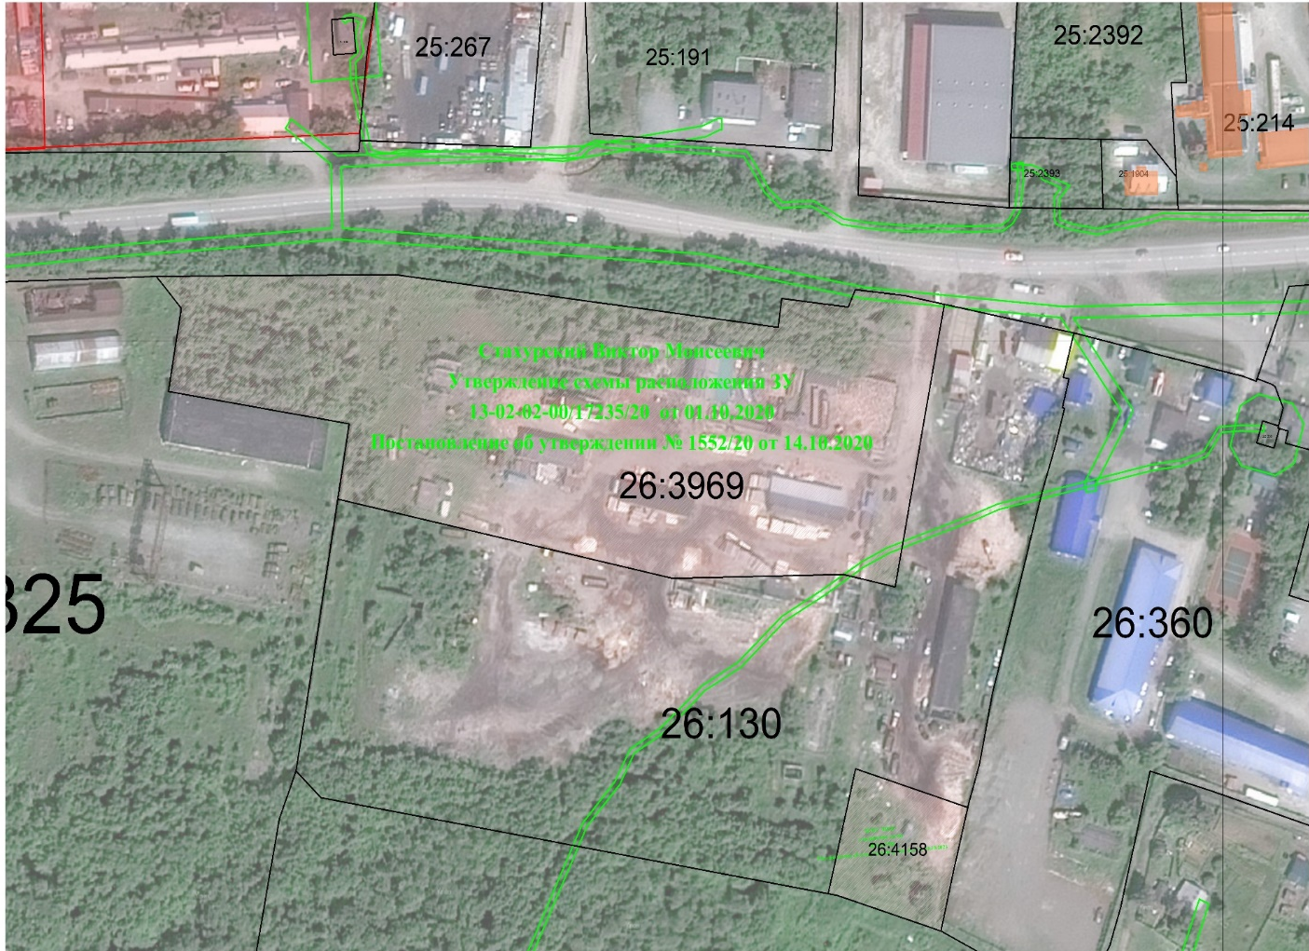
Выводы по результатам контрольного мероприятия:
Информация о внесении изменений в характеристики земельного участка с кадастровым номером 41:01:0010126:130 по данным бухгалтерского учета и по данным реестра муниципальной собственности городского округа в адрес КСП Управлением не представлена.
Согласно данных из ЕГРН для земельных участков с кадастровыми номерами 41:01:0010126:130, 41:01:0010126:4158 виды разрешенного использования: земельные участки, предназначенные для разработки полезных ископаемых, размещения железнодорожных путей, автомобильных дорог, искусственно созданных внутренних водных путей, причалов, пристаней, полос отвода железных и автомобильных дорог, водных путей, трубопроводов, кабельных, радиорелейных и воздушных линий связи и линий радиофикации, воздушных линий электропередачи конструктивных элементов и сооружений, объектов, необходимых для эксплуатации, содержания, строительства, реконструкции, ремонта, развития наземных и подземных зданий, строений, сооружений, устройств транспорта, энергетики и связи; размещения наземных сооружений и инфраструктуры спутниковой связи, объектов космической деятельности, обороны, безопасности.
Согласно данных из ЕГРН для земельного участка с кадастровым № 41:01:0010126:3969 виды разрешенного использования: Земельные участки складов.
ИП
Стахурский В.М.
ООО
«Феникс»
ИП
Краснонос
Н.К.
з/у № 41:01:0010126:130 (S= 30 209 (+/- 82) $м^{2}$);
з/у № 41:01:0010126:3969 (S= 23 235 (+/- 53) $м^{2}$);
з/у № 41:01:0010126:4158 (S= 2 021 (+/- 16) $м^{2}$).

Slide 13
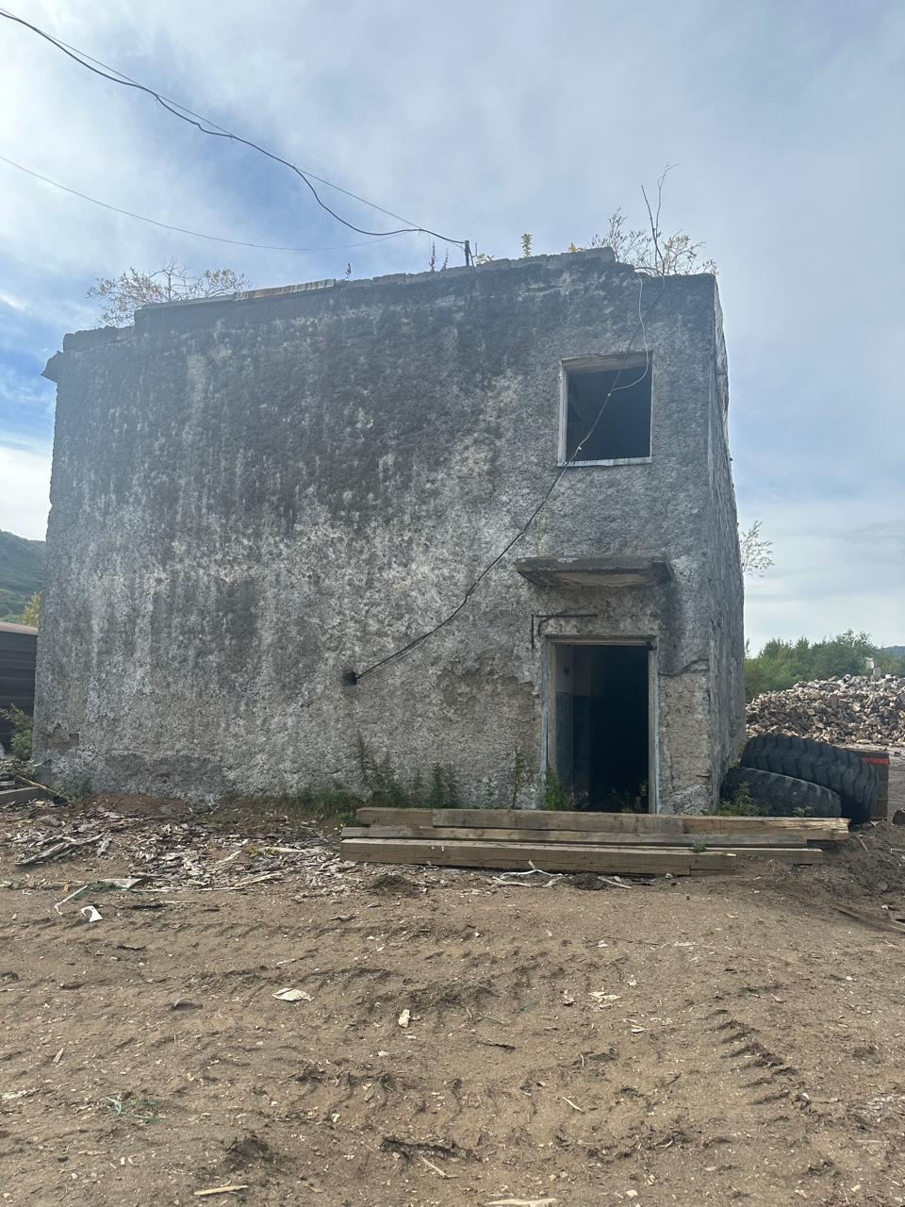
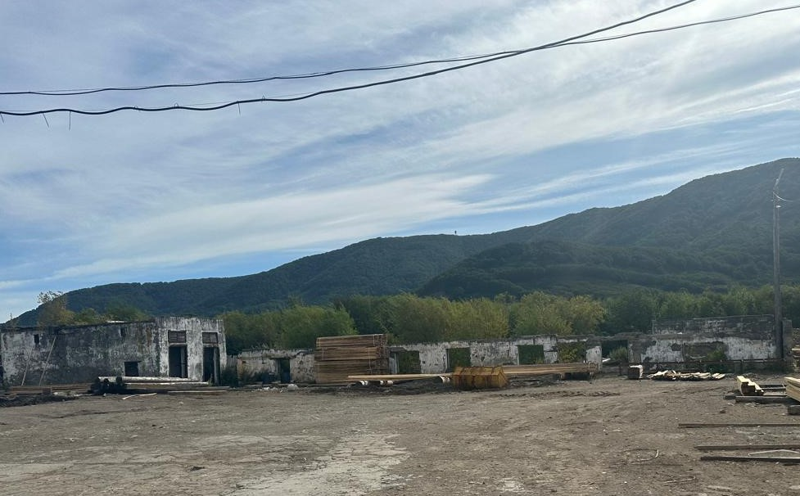
Выводы по результатам контрольного мероприятия:
6.5. На территории земельных участков с кадастровыми номерами 41:01:0010126:130 и 41:01:0010126:3969 расположены иные объекты недвижимого имущества, составляющего казну городского округа, принятые в муниципальную собственность на основании Приказа УЭРИО от 11.10.2018 № 337/18 и передаточного акта от 01.10.2018 № 2 в количестве 5 объектов, из них 4 объекта на момент приема их в муниципальную собственность городского округа в 2018 году и по настоящее время находятся в неудовлетворительном состоянии.
№ п/п | Наименование объекта | Инвентарный номер | Площадь
1 | Здание КТП | 351 | 37
2 | Здание ПТО | 338 | 340
3 | Здание склада АБТИ | 388 | 324
4 | Здание склада ГСМ | 368 | 35
5 | Управление | 301 | 1 190
Здание Управление
4 руинированных объекта принятых в собственность городского округа в 2018 году

Slide 14
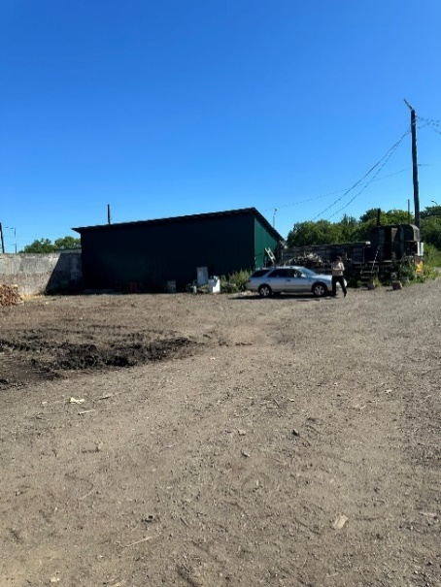
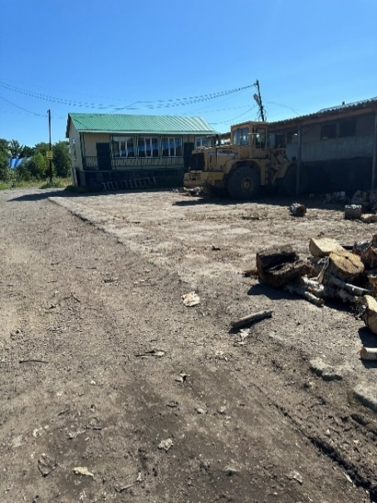
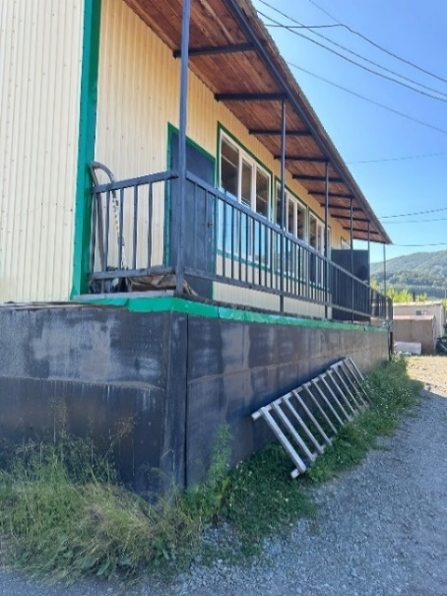
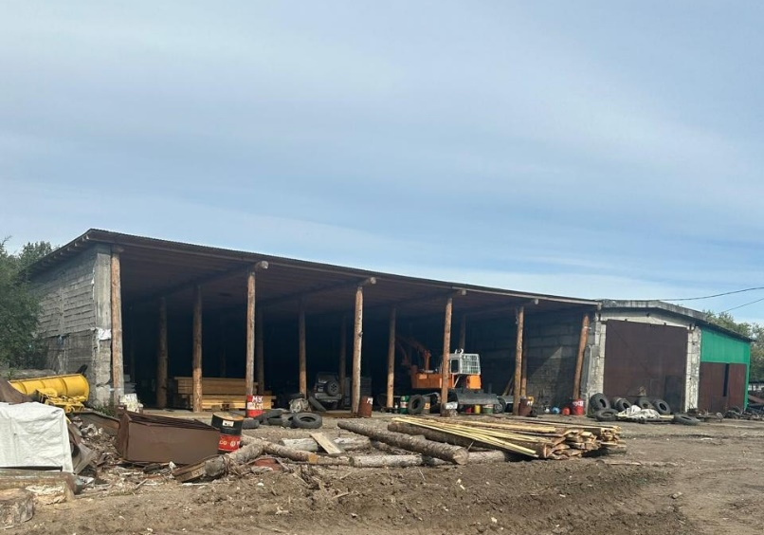
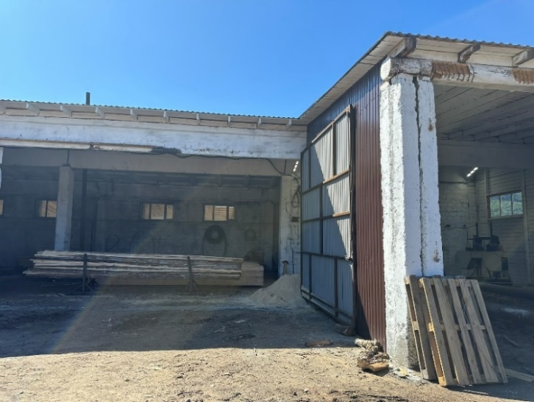
Выводы по результатам контрольного мероприятия:
6.6. На территории земельных участков с кадастровыми номерами 41:01:0010126:130 и 41:01:0010126:3969 расположены иные строения, в количестве 5 объектов, возведенные арендатором ИП Стахурским В.М. в отсутствие разрешительной документации и согласования с администрацией городского округа.
6.7. Контроль со стороны администрации городского округа за использованием объектов муниципальной собственности городского округа, а также за использованием земельных участков с кадастровыми номерами 41:01:0010126:130 и 41:01:0010126:3969, находящихся в муниципальной собственности городского округа, осуществляется не должным образом, что приводит к неправомерному использованию муниципального имущества городского округа без договорных отношений и недополучению доходов бюджета городского округа от сдачи в аренду (реализации посредством приватизации) муниципального имущества городского округа (зданий, сооружений, земельных участков).
Иные строения, возведенные арендатором ИП Стахурским В.М. в отсутствие разрешительной документации и согласования с администрацией городского округа

Slide 15
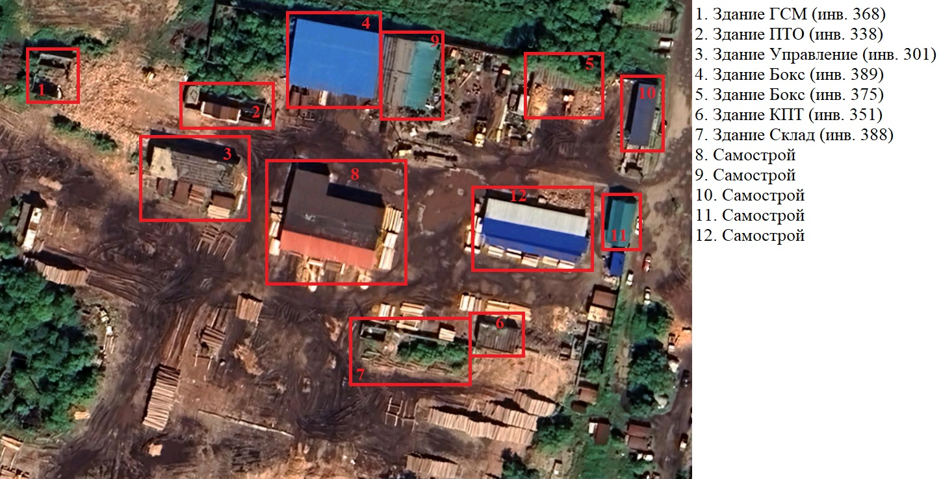
Выводы по результатам контрольного мероприятия:
8. Строение – самовольная постройка*
9. Строение – самовольная постройка
10. Строение – самовольная постройка
11. Строение – самовольная постройка
12. Строение – самовольная постройка
_________
* Строительство сооружения без получения на это необходимых разрешений или с существенным нарушением градостроительных и строительных норм и правил.
Схема расположения зданий/строений, расположенных на территории земельных участков с кадастровыми номерами 41:01:0010126:130 и 41:01:0010126:3969 , находящихся в пользовании
ИП Стахурского В.М.

Slide 16
Предложения по устранению нарушений и недостатков, выявленных на территории земельных участков с кадастровыми номерами 41:01:0010126:130, 41:01:0010126:3969, расположенных в районе ш. Халактырского г. Петропавловска-Камчатского.
Ранее указанные объекты, принятые городским округом от Министерства обороны Российской Федерации на данной территории, находятся в руинированном состоянии, УИЗО необходимо провести мероприятия по их обследованию и дальнейшему сносу (по необходимости), а также рассмотреть вопрос о включении пригодных для использования объектов в Прогнозный план приватизации муниципального имущества городского округа в соответствии с требованиями Федерального закона от 21.12.2001 № 178-ФЗ «О приватизации государственного и муниципального имущества».
Контрольному управлению администрации ПКГО, в соответствии с требованиями Земельного кодекса Российской Федерации, нормативных правовых актов городского округа, в том числе Постановления от 04.02.2022 № 146, необходимо провести мероприятия муниципального земельного контроля в отношении объектов, размещенных на территории земельных участков с кадастровыми номерами 41:01:0010126:130, 41:01:0010126:3969, расположенных в районе ш. Халактырского г. Петропавловска-Камчатского, возведенных арендатором без разрешительной документации.
С целью рационального и правомерного использования земельных участков, а также вовлечения их в гражданский оборот, Управлению архитектуры и градостроительства администрации ПКГО необходимо разработать документацию по планировке территории, включающую земельные участки с кадастровыми номерами: 41:01:0010126:130, 41:01:0010126:3969 и 41:01:0010126:4158 в соответствии с требованиями, установленными Градостроительным кодексом Российской Федерации.

Slide 17
Предложения по устранению нарушений и недостатков, выявленных на территории земельных участков с кадастровыми номерами 41:01:0010126:130, 41:01:0010126:3969, расположенных в районе ш. Халактырского г. Петропавловска-Камчатского.
УИЗО совместно с Управлением архитектуры и градостроительства администрации ПКГО необходимо провести анализ земельных участков, составляющих казну ПКГО, ранее переданных в муниципальную собственность от Министерства обороны Российской Федерации, на предмет необходимости разработки документации по планировке территории в соответствии с видами разрешенного использования земельных участков.
УИЗО следует рассмотреть возможность оформления аренды земельных участков под зданиями, находящимися в аренде, в том числе в отношении арендатора ПАО «Камчатскэнерго», в порядке, предусмотренном подпунктом 9 части 2 статьи 39.6 Земельного кодекса Российской Федерации, согласно которого договор аренды земельного участка, находящегося в государственной или муниципальной собственности, заключается без проведения торгов в случае предоставления земельного участка, на котором расположены здания, сооружения, собственникам зданий, сооружений, помещений в них и (или) лицам, которым здания, сооружения, находящиеся в государственной или муниципальной собственности, предоставлены в аренду, на праве хозяйственного ведения или в случаях, предусмотренных статьей 39.20 Земельного кодекса Российской Федерации, на праве оперативного управления (редакция статьи 39.6 Земельного кодекса Российской Федерации от 04.08.2023, действует с 15.08.2023).

Slide 18
Выводы по результатам контрольного мероприятия:
7. Согласно Отчета об исполнении бюджета (форма 0503127) за 2023 год, исполнение доходов по КБК 11105074049100120 составило в сумме 95 932,82 тыс. рублей или 57,4 % от утвержденных бюджетных назначений, отклонение составило в сумме (–) 71 230,11 тыс. рублей.
В виду несвоевременной оплаты арендных платежей за 4 квартал 2023 года со стороны основного арендатора муниципального имущества городского округа в лице ПАО «Камчатскэнерго» в размере 71 230,11 тыс. рублей, утвержденные бюджетные ассигнования по доходам бюджета по КБК 11105074049100120 не были исполнены в полном объеме.
8. Управлением не представлены отчеты об оценке рыночной стоимости арендной платы в отношении 6 договоров аренды имущества, в связи с чем в отношении данных договоров аренды имущества провести проверку достоверности расчета ежемесячной арендной платы не представилось возможным.
Управлением сообщено, что отсутствие отчетов об оценке рыночной стоимости арендной платы в отношении объектов муниципального имущества городского округа, переданных по 6 договорам аренды связано исключительно их с утратой в процессе проведения мероприятий, связанных с реорганизацией органов администрации городского округа в 2021 году.
В локальных нормативных актах Управления норма, регламентирующая обязанность заказчика (УИЗО) хранить отчеты об оценке, не предусмотрена.
9. В нарушение абзаца первого пункта 3 статьи 161 Налогового кодекса Российской Федерации, в отношении 4 договоров аренды имущества Управлением установлен размер арендной платы, определенный отчетами об оценке и включающий в себя НДС.
С учетом выявленных нарушений, внесение изменений в данные договоры аренды недвижимого имущества не представляется возможным в виду того, что в соответствии с требованиями Гражданского кодекса Российской Федерации и Федерального закона от 26.07.2006 № 135-ФЗ «О защите конкуренции» не допускается изменение условий договора, заключенного на торгах, как по соглашению сторон, так и в одностороннем порядке.
Управлением в Пояснениях к Акту от 18.10.2024 № 01-06-01/8718-Д/24 сообщено, что указанные замечания будут учтены в дальнейшей работе.

Slide 19
Выводы по результатам контрольного мероприятия:
10. Перерасчет арендной платы с учетом изменения состава имущества казны городского округа, переданного по договору аренды имущества от 01.01.2012 № 1/ар-12 и по договору аренды имущества от 01.02.2011 № 06-02/02 с ПАО «Камчатскэнерго», Управлением не производится, что в целом приводит к недостоверности расчета арендной платы по договору аренды имущества от 01.01.2012 № 1/ар-12 и по договору аренды имущества от 01.02.2011 № 06-02/02.
Управлением, с целью постановки объектов муниципальной собственности на государственный кадастровый учет, координированию объектов, ежегодно заключаются муниципальные контракты на проведение кадастровых работ. По результатам выполненных работ, характеристики объектов и их состав уточняются дополнительными соглашениями к договорам аренды, заключенными с ПАО «Камчатскэнерго». Кроме того, с целью актуализации состава имущества муниципальной собственности проводились совместные с ПАО «Камчатскэнерго» инвентаризации.
Перерасчеты арендной платы с учетом изменений состава имущества казны городского округа, включенного в общую массу имущества, переданного по договору аренды имущества от 27.06.2007 № 23/ар-07, по договору аренды муниципального имущества от 01.01.2012 № 1/ар-12, по договору аренды имущества от 01.02.2011 № 06-02/02, не производятся в связи с тем, что размер арендной платы относится к существенным условиям договора аренды.

Slide 20
Выводы по результатам контрольного мероприятия:
11. На основании приказа УИЗО от 19.08.2024 № ОРД-06/1612/24 включен в состав муниципальной собственности городского округа объект нефинансовых активов – иное движимое имущество (материальные запасы): металлический лом, согласно приложению 2 к приказу, балансовой стоимостью 5 (пять) рублей 15 копеек (стоимость за одну тонну металлического лома – 1 (один) рубль 00 копеек), черный металл 5,15 тонн (пункт 1.3. раздел 1 приказа).
Пунктом 3 статьи 3 Решения от 06.03.2013 № 41-нд «О порядке приватизации имущества, находящегося в муниципальной собственности Петропавловск-Камчатского городского округа», установлен порядок планирования приватизации муниципального имущества, в соответствии с которым разработка проекта Прогнозного плана приватизации на плановый период осуществляется в срок до 1 августа.
Таким образом объект движимого имущества «Металлический лом», весом 5,15 тонны, включенный в состав муниципальной собственности 19.08.2024 не нашел своего отражения в прогнозном плане приватизации муниципального имущества городского округа на 2024 и плановый период 2025-2026.
12. В связи с техническими ошибками, в 2023 году по дебету счета 205.21 Управлением некорректно отражена дебиторская задолженность по контрагенту Духовно-благотворительный центр Ради Честныя Иконы Божией Матери именуемой «Нечаянная радость» в размере 165,47 тыс. рублей и по контрагенту ООО «Реальная Камчатка» в размере 302,99 тыс. рублей.
Технические ошибки были исправлены Управлением в 2024 году, на конец 2023 года данные суммы задолженности нашли свое отражение по КБК 11105074049200120 в Сведениях о дебиторской и кредиторской задолженности (форма 0503169), что подтверждается оборотно-сальдовой ведомостью по счету 205.21 за 2023 год (в разрезе КБК 11105074049200120), соответственно, Управлением допущено нарушение пункта 167 Инструкции № 191н и данные, представленные в Сведениях (форма 0503169) по КБК 11105074049200120 являются недостоверными.
Управлению следует произвести раскрытие информации об изменении показателей вступительного баланса в Сведениях об изменении остатков валюты баланса (форма 0503173) в текущем году (за 2024 год), данные которых будут подтверждены соответствующими регистрами бухгалтерского учета: Журналами операций по исправлению ошибок прошлых лет (форма 0504071), Журналами операций межотчетного периода (форма 0504071) (в части пересчета показателей отчетности – пояснениями в текстовой части Пояснительной записки (форма 0503160).

Slide 21
Выводы по результатам контрольного мероприятия:
13. Согласно Сведениям (форма 0503169), сумма дебиторской задолженности на конец отчетного периода по КБК 11105074049200120 и КБК 11105074049100120 составила в размере 605 721,00 тыс. рублей (600 049,02 + 5 671,98), из них общая сумма начислений доходов будущих периодов (на период 2024-2026 годов) по дебету счета 205.21 и кредиту счета 401.40 в 2023 году составила 499 249,32 тыс. рублей, а именно:
по КБК 11105074049200120 в сумме 5 542,53 тыс. рублей (2 139,76 тыс. рублей на 2024 год, 1 867,26 тыс. рублей
на 2025 год, 1 535,51 тыс. рублей на 2026 год);
по КБК 11105074049100120 в сумме 493 706,79 тыс. рублей (164 568,93 тыс. рублей ежегодно).
В нарушение требований пункта 167 Инструкции № 191н, в Сведениях о дебиторской и кредиторской задолженности (форма 0503169) в графах 3, 10, 13 информация о долгосрочной задолженности (задолженности, срок исполнения которой на отчетную дату превышает 12 месяцев) за 2023 год Управлением не отражена.
Управлению при составлении бухгалтерской отчетности текущего периода (за 2024 год) необходимо осуществить корректировку дебиторской задолженности с учетом рекомендаций КСП и не допущения данных нарушений в соответствии с требованиями пункта 167 Инструкции № 191н в дальнейшем.
14. В структуре рассматриваемой дебиторской задолженности по состоянию на 01.01.2023 наибольшая доля задолженности приходится на контрагента ПАО «Камчатскэнерго» в размере 35 139,72 тыс. рублей по 5 договорам аренды муниципального имущества (объектов теплоснабжения).
В виду отсутствия документов, установленных Решением от 28.08.2013 № 108-нд, до настоящего времени не представляется возможным устранить имеющуюся задолженность с ПАО «Камчатскэнерго» в пользу Управления в размере 35 139,72 тыс. рублей.
По состоянию на 01.10.2024 дебиторская задолженность ПАО «Камчатскэнерго» в размере 35 139,72 тыс. рублей числится на счете 205.21.

Slide 22
Выводы по результатам контрольного мероприятия:
15. Общая дебиторская задолженность ПАО «Камчатскэнерго» перед Управлением по состоянию на 01.01.2024 составляла 71 230,11 тыс. рублей (без учета пени), кредиторская задолженность по данному контрагенту отсутствует.
УИЗО предпринимались меры досудебного урегулирования споров с ПАО «Камчатскэнерго» по уплате неустойки (пени). Взыскание неустойки (пени) в 2024 году, в соответствии с требованиями пунктов 4.2. Договоров аренды, заключенных с ПАО «Камчатскэнерго» в судебном порядке, не производилось.
В период проведения контрольного мероприятия отделом имущественных отношений УИЗО в адрес начальника юридического отдела УИЗО подготовлена служебная записка о необходимости проведения мероприятий по взысканию неустойки (пени) образовавшейся за октябрь, ноябрь, декабрь 2023 года, в отношении 21 договора аренды, заключенных с ПАО «Камчатскэнерго», в сумме 2 633,92 тыс. рублей по состоянию на 07.05.2024.

Slide 23
Предложения по результатам контрольного мероприятия:
Отчет о результатах контрольного мероприятия направить для сведения:
в Городскую Думу Петропавловск-Камчатского городского округа;
временно исполняющему полномочия Главы Петропавловск-Камчатского городского округа.
Направить представление в Управление имущественных и земельных отношений администрации Петропавловск-Камчатского городского округа для принятия мер по предотвращению нанесения материального ущерба городскому округу, по привлечению к ответственности должностных лиц, виновных в допущенных нарушениях, а также мер по пресечению, устранению и предупреждению нарушений.
Направить информационное письмо о результатах контрольного мероприятия временно исполняющему полномочия Главы Петропавловск-Камчатского городского округа.
Направить информационное письмо исполняющему обязанности заместителя Главы администрации Петропавловск-Камчатского городского округа – начальнику Контрольного Управления администрации Петропавловск-Камчатского городского округа о результатах проведенного контрольного мероприятия в части касающейся выборочного визуального осмотра предоставленного в аренду имущества, составляющего казну Петропавловск-Камчатского городского округа (за исключением земельных участков), в соответствии с требованиями, установленными Решением Городской Думы Петропавловск-Камчатского городского округа от 05.07.2016 № 453-нд.
Направить информационное письмо заместителю Главы администрации Петропавловск-Камчатского городского округа – руководителю Управления финансов администрации Петропавловск-Камчатского городского округа о результатах проведенного контрольного мероприятия в части касающейся некорректных данных, представленных в бюджетной отчетности Управления имущественных и земельных отношений администрации Петропавловск-Камчатского городского округа за 2023 год.
Направить информационное письмо руководителю Управления архитектуры и градостроительства администрации Петропавловск-Камчатского городского округа о результатах проведения контрольного мероприятия в части касающейся разработки документации по планировке территории, включающей земельные участки, расположенные в г. Петропавловске-Камчатском на ш. Халактырском.
Направить информационное письмо генеральному директору ПАО «Камчатскэнерго» о результатах проведенного контрольного мероприятия в части касающейся анализа полноты и своевременности перечислений в бюджет Петропавловск-Камчатского городского округа доходов от сдачи в аренду имущества, составляющего казну городских округов (за исключением земельных участков).

Slide 24
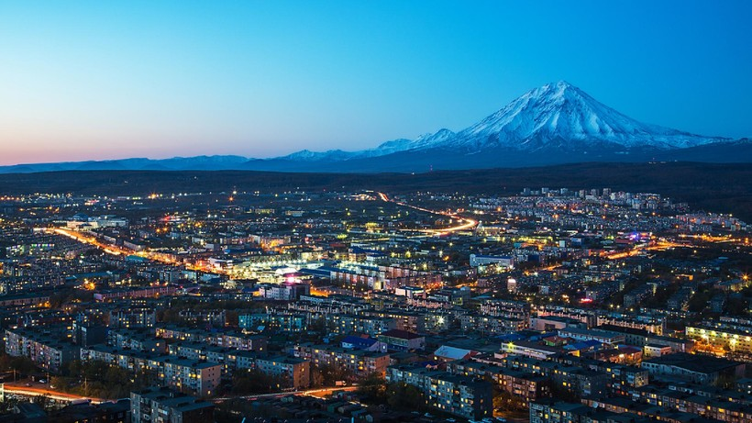
СПАСИБО ЗА ВНИМАНИЕ!
Контрольно-счетная палата
Петропавловск-Камчатского городского округа

